Slide 1

Програмиране в Scratch
Въведение в програмната среда на Scratch
SoftUni Team
Technical Trainers
Software University
http://softuni.bg

Slide 2
Съдържание
Какво е Scratch?
͏Интерфейс на Scratch
͏Основни понятия
Видове кодови блокове

Slide 3
Какво е Scratch?
Основи на програмния език

Slide 4
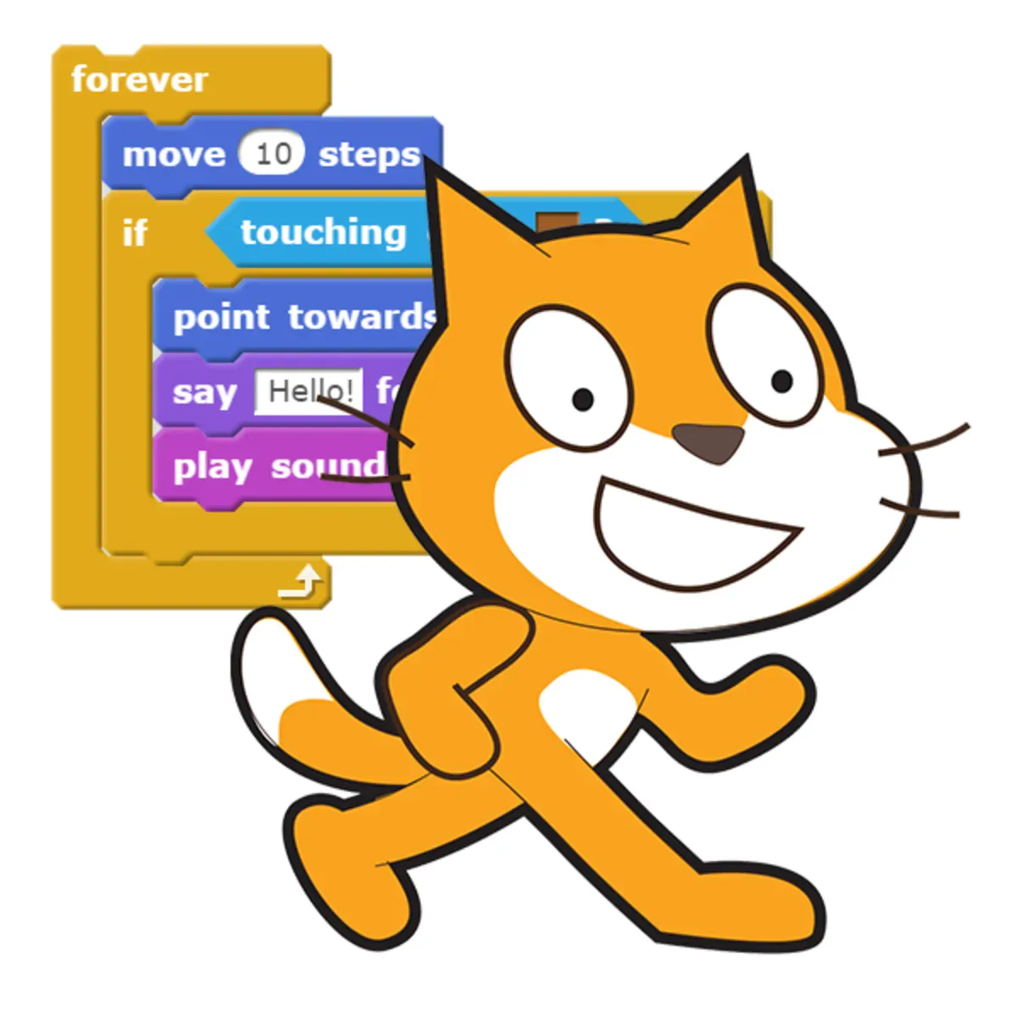
Scratch
Scratch – визуален език за програмиране разработен от Масачузетския технологичен институт (MIT)
Използва се предимно за създаване на интерактивни истории, игри и анимации

Slide 5
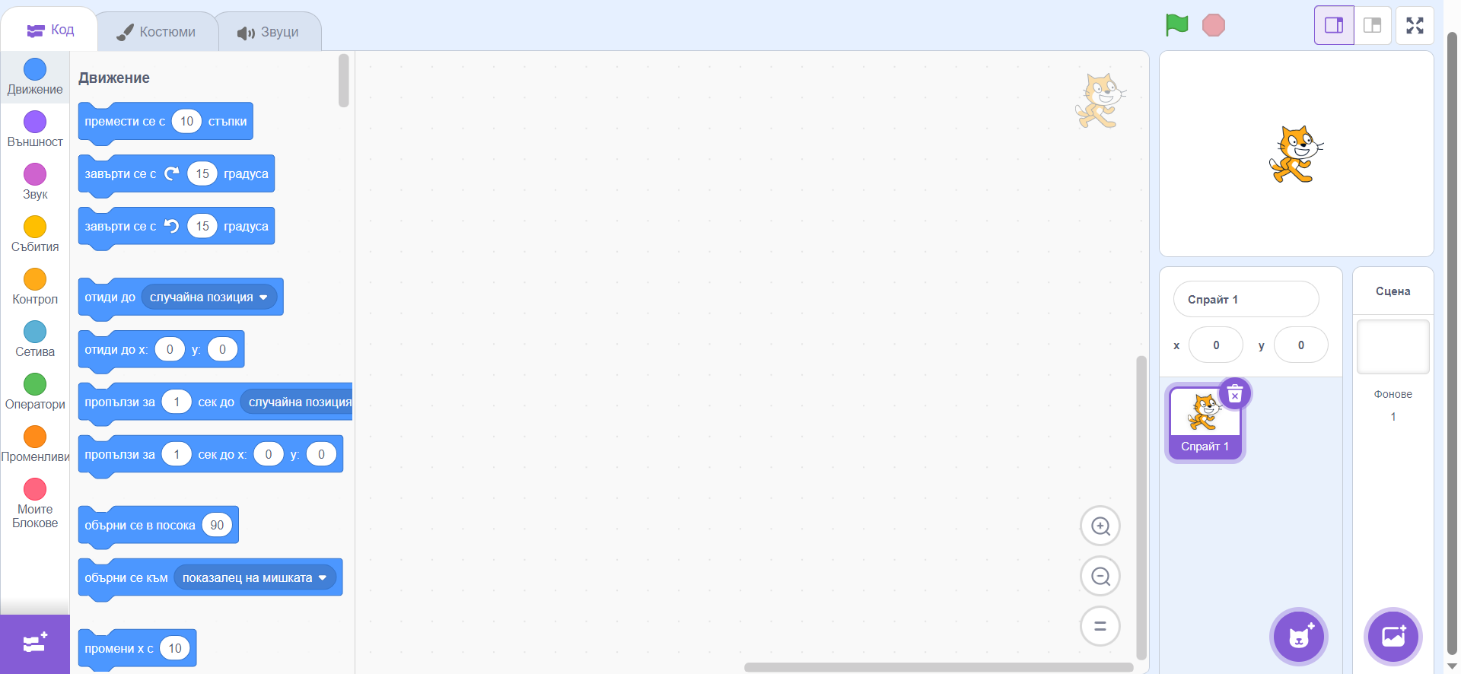
Интерфейс на Scratch

Slide 6
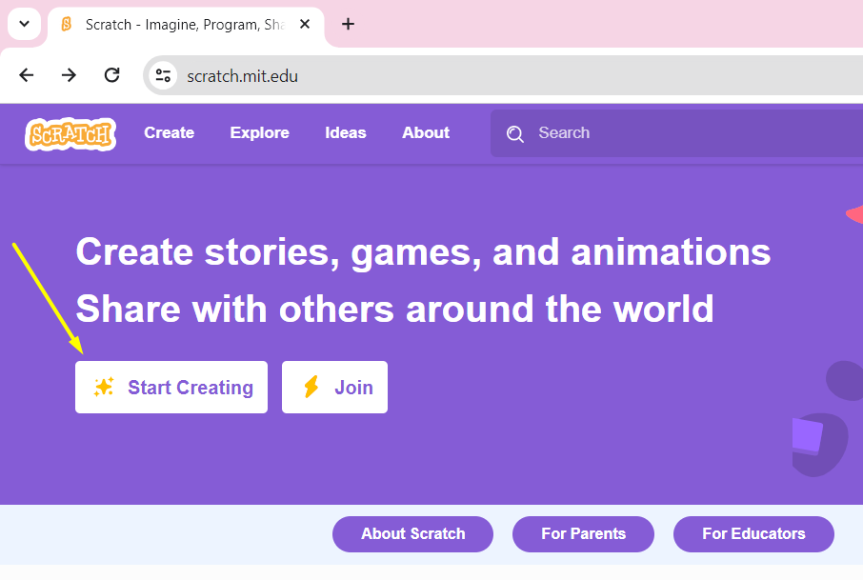
Стартиране на Scratch
Отворете сайта scratch.mit.edu
Натиснете бутона [Start Creating]

Slide 7
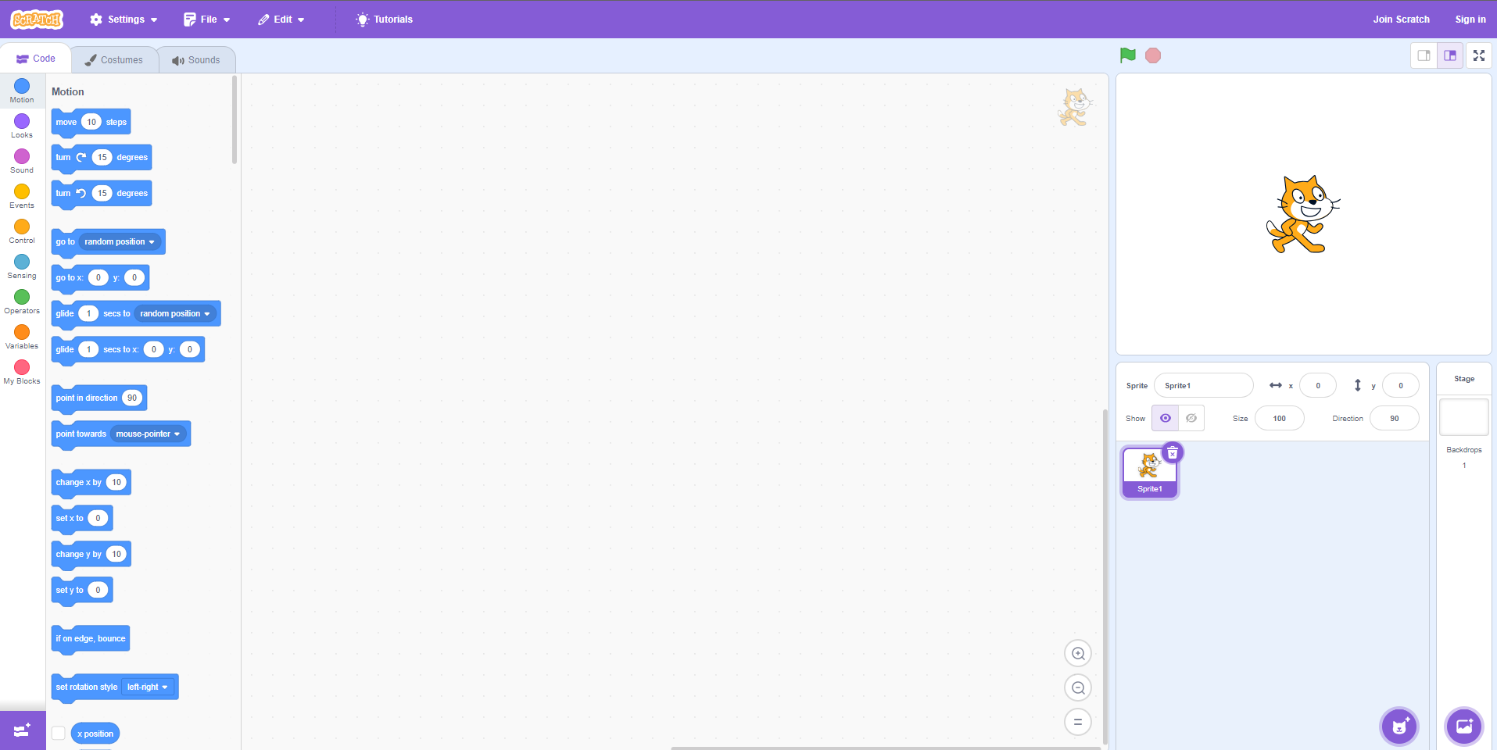
Интерфейс
_ -
–
Работно поле
Сцена
Блоково поле
Спрайт панел

Slide 8
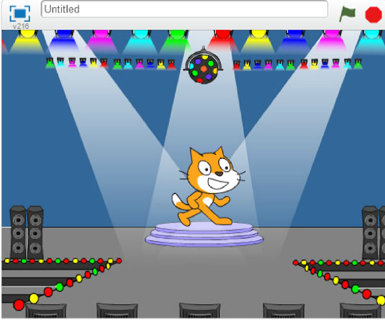
Сцена
Сцената е полето, в което се показват и изпълняват всички действия, зададени от потребителя

Slide 9
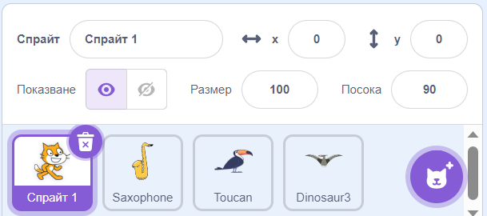
Панел със спрайтове
Панел с картинки (спрайтове) – списък с всички спрайтове (герой)

Slide 10
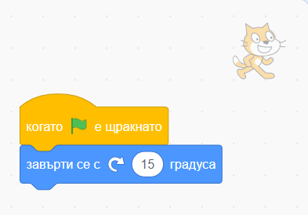
Работно поле
В работното поле се сглобяват скриптове
Достъп до работното поле имат сцената, както и спрайтовете

Slide 11
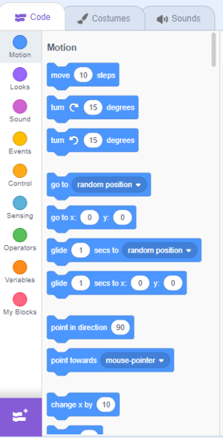
Блоково поле
Блоковото поле – списък с всички кодови блокове в Scratch

Slide 12
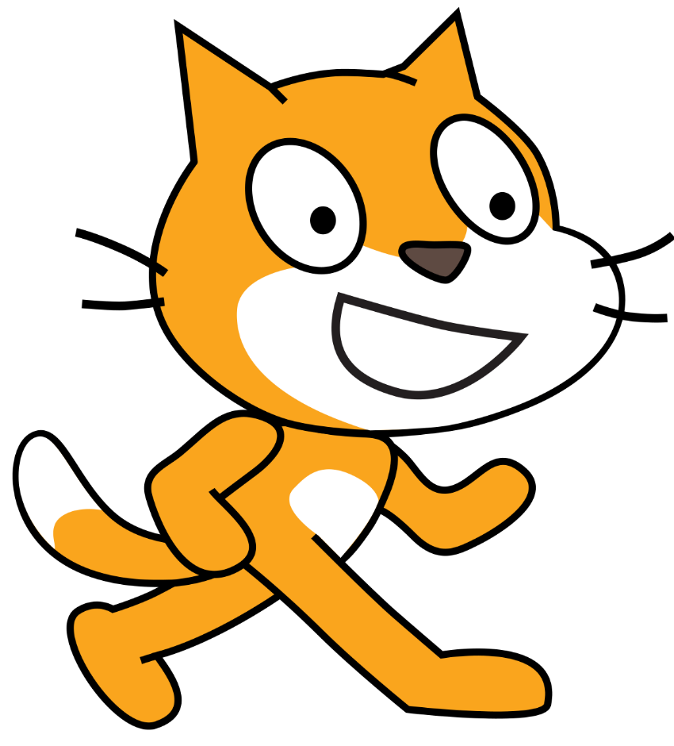
Основни понятия
Главни елементи в Scratch

Slide 13
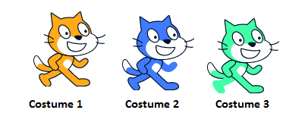
Спрайтове
Спрайт (Sprite) - обект или герой в Scratch
Mоже да бъде програмиран да изпълнява действия с помощта на кодови блокове
Всеки спрайт има свои собствени скриптове, костюми и звуци и може да се движи самостоятелно

Slide 14
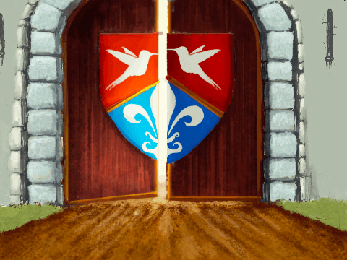
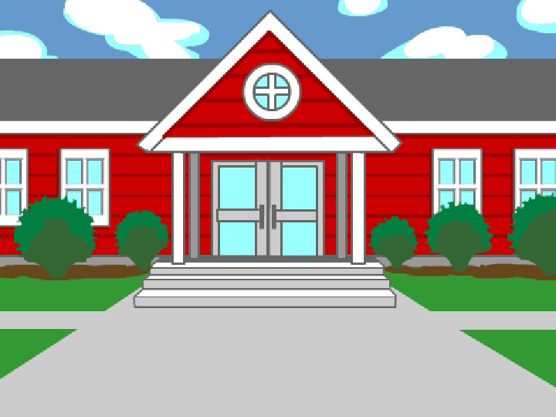
Фон
Фон - изображение, което може да се показва на сцената
Подобен на костюм, само че се показва на сцената

Slide 15
Кодов блок
Кодовите блоковe се използват за създаване на код в Scratch
Блоковете се свързват помежду си като пъзел, като всеки тип блок има:
Своя форма
Форма на слот, в който може да се вмъкне
Поредиците от свързани блокове се наричат скриптове

Slide 16
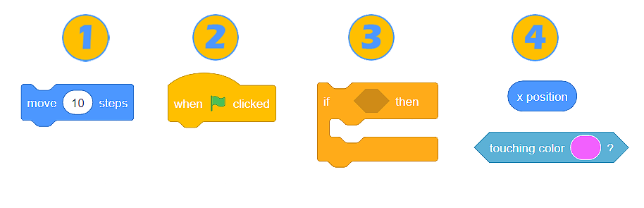
Примери за кодови блокове
Hat
Stack
Cap
Boolean

Slide 17
Скрипт
Скрипт - колекция или "стек" от блокове, които са свързани помежду си
Блоковете и тяхната последователност определят начина, по който спрайтовете взаимодействат помежду си и със сцената
Към скриптовете може да се добавят коментари, които обясняват какво правят блоковете и каква е целта на скрипта

Slide 18
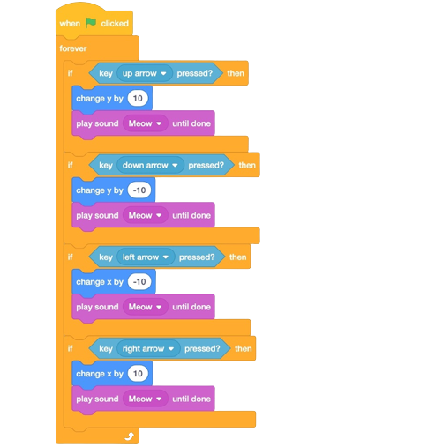
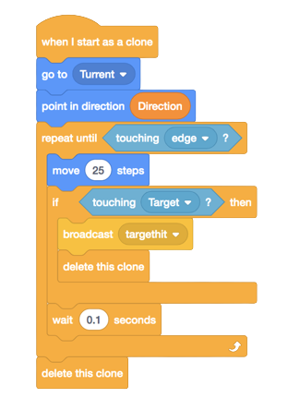
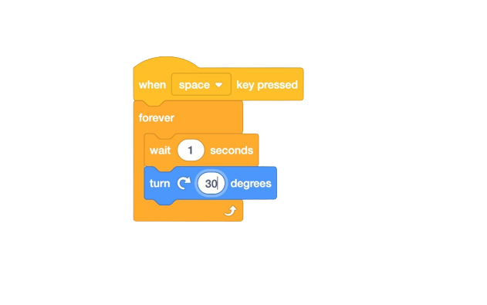
Примери за скрипт

Slide 19
Видове блокове

Slide 20
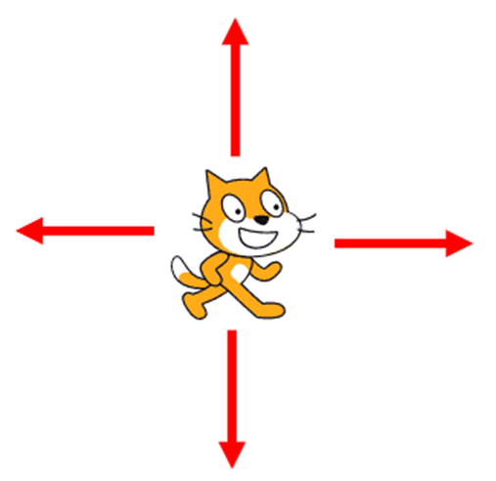

Блокове за движение
Блоковете за движение - блоковете, които управляват движението на даден спрайт (герой)

Slide 21



Блокове за движение
Мести спрайта с посоченото количество "стъпки" в посоката, в която е обърнат
Задава позицията на своя спрайт според зададените координати
Променя посоката на своя спрайт с посочените градуси в избраната посока
Премества спрайта до избраните X и Y координати за избраното време

Slide 22
Блокове за външността
Блоковете за външността - блоковете, които управляват външния вид на спрайта
TODO: много празно стои тука

Slide 23



Блокове за външността
Дава на спрайта речеви балон със зададения текст
Дава на спрайта мисловен балон със зададения текст
Сменя костюма на спрайта с избрания от потребителя костюм

Slide 24
Блокове за събития
Блоковете за събития - блокове, които управляват събитията и задействането на скриптове
TODO: много празно стои тука

Slide 25
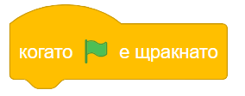
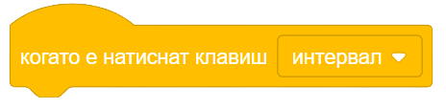
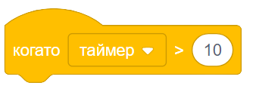
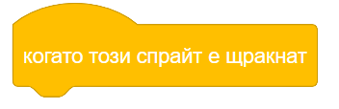
Блокове за събития
Когато се щракне върху флага, кодът се активира
Когато се натисне посоченият клавиш, кодът се активира
Когато първата стойност е по-голяма от втората, кодът се активира
Когато се щракне върху спрайта, кодът се активира

Slide 26

Обобщение
Scratch - визуален език за програмиране
Елементи на интерфейса: сцена, спрайт панел, работно поле и блоково поле
Sprite - обект или герой в Scratch
Кодов блок - елемент, създаващ код
Скрипт - колекция от кодови блокове, свързани помежду си
Видове блокове: за движение, за външността, за събития
…
…
…

Slide 27
https://softuni.bg/opencourses/train-the-trainers

Slide 28

Лиценз
Този курс (слайдове, примери, демонстрации, видеа, домашни и др.) притежават лиценза "Creative Commons Attribution-NonCommercial-ShareAlike 4.0 International"

